Slide 1
《统计推断》 第四章
多维随机变量

Slide 2
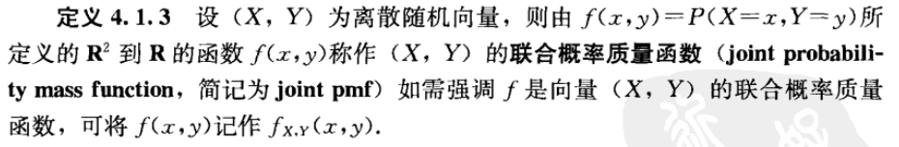
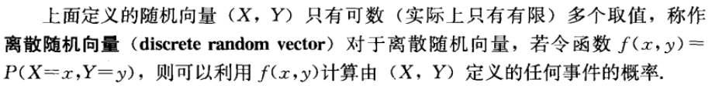
4.1 联合分布与边缘分布
离散随机变量——联合概率质量函数

Slide 3
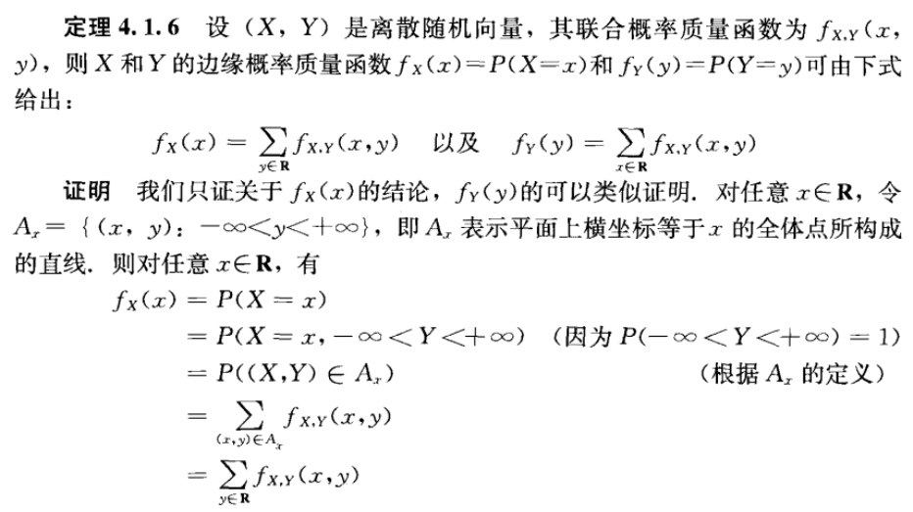
4.1 联合分布与边缘分布
离散随机变量——边缘概率质量函数

Slide 4
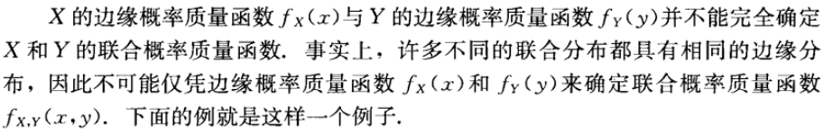
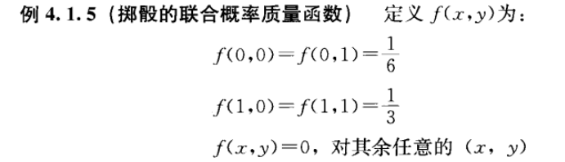

4.1 联合分布与边缘分布

Slide 5
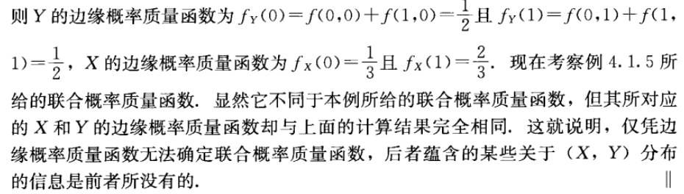
4.1 联合分布与边缘分布

Slide 6
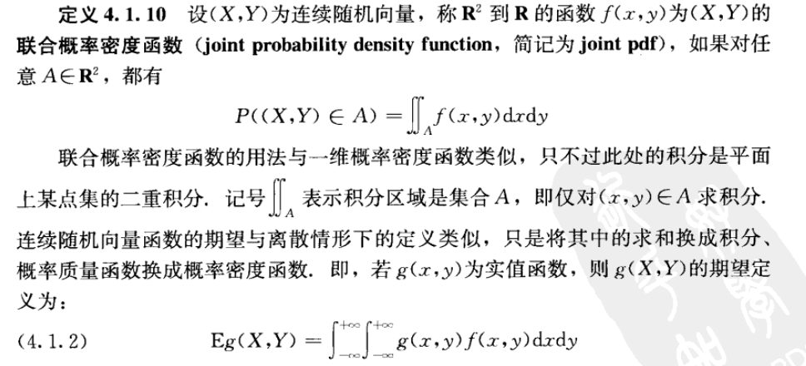
4.1 联合分布与边缘分布
连续随机变量——联合概率密度函数

Slide 7
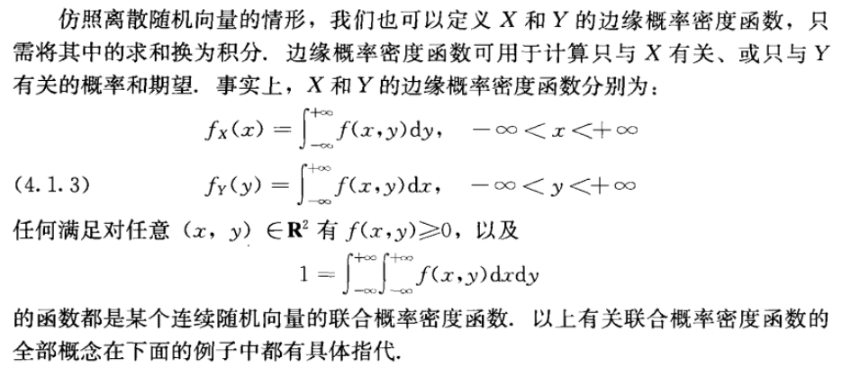
4.1 联合分布与边缘分布
连续随机变量——边缘概率密度函数

Slide 8
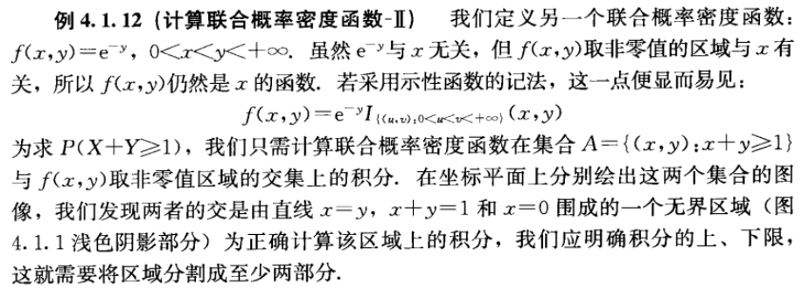
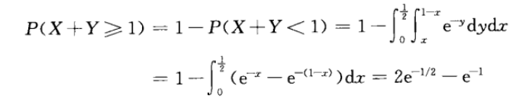
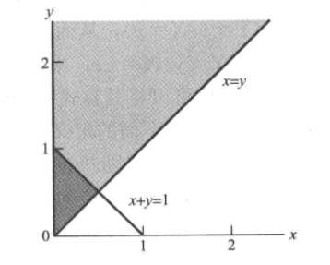
4.1 联合分布与边缘分布

Slide 9
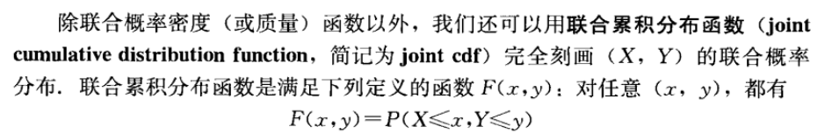
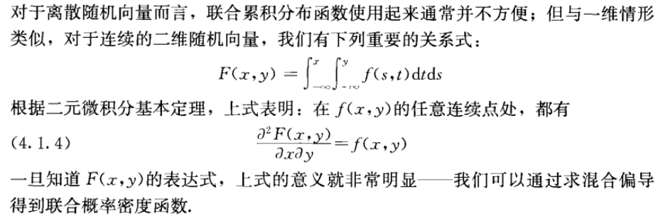
4.1 联合分布与边缘分布
联合累积分布函数

Slide 10
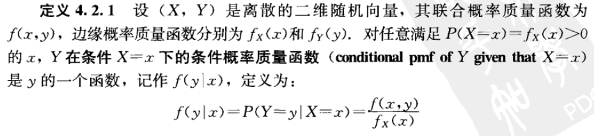
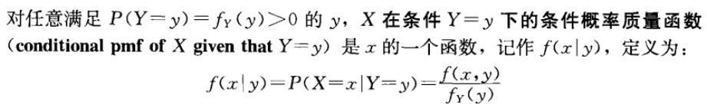
4.2 条件分布与独立性
条件概率质量函数——离散随机变量

Slide 11
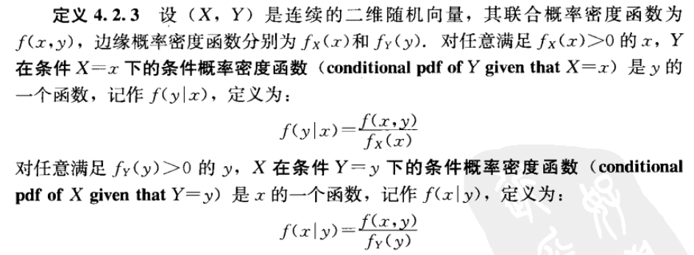
4.2 条件分布与独立性
条件概率质量函数——连续随机变量

Slide 12
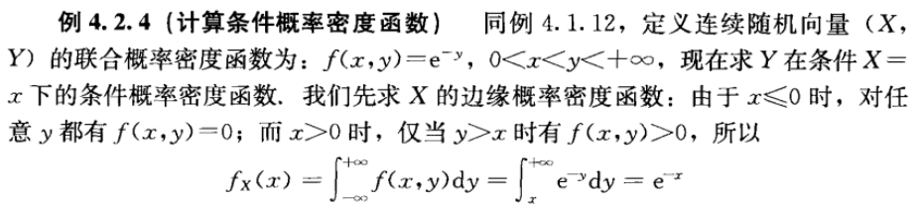
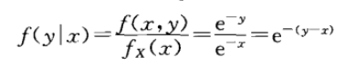
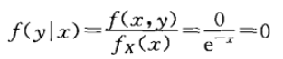
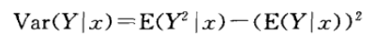
4.2 条件分布与独立性
y>x:
y≤x:
条件方差：

Slide 13
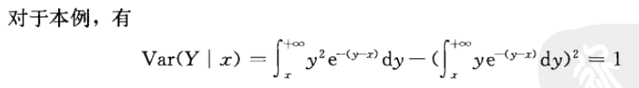
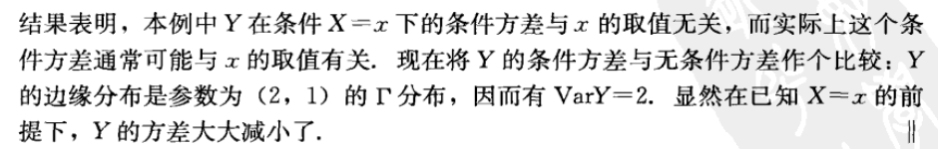
4.2 条件分布与独立性

Slide 14

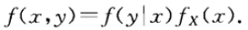
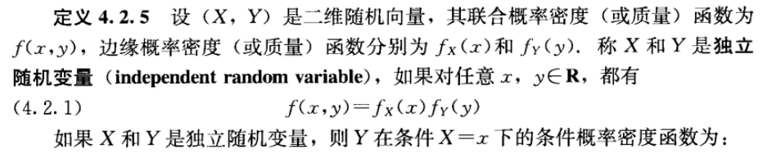
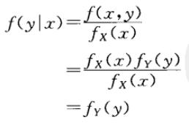
4.2 条件分布与独立性
概率分布族
独立性

Slide 15
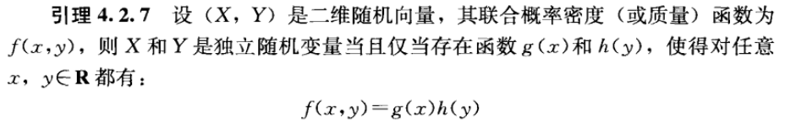
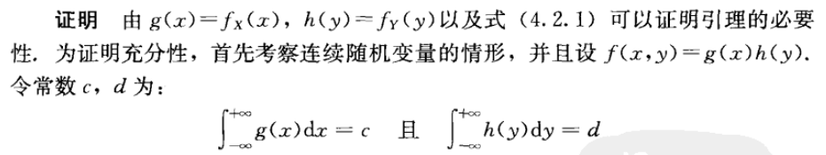
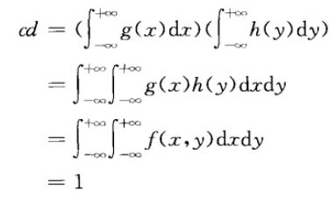
4.2 条件分布与独立性

Slide 16
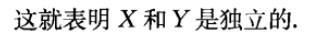

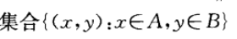
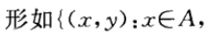
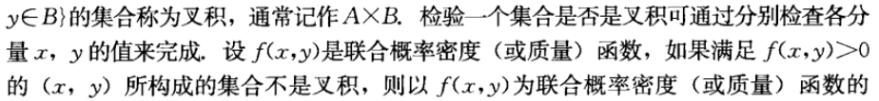
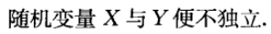
4.2 条件分布与独立性
叉积

Slide 17
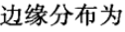
4.2 条件分布与独立性

Slide 18
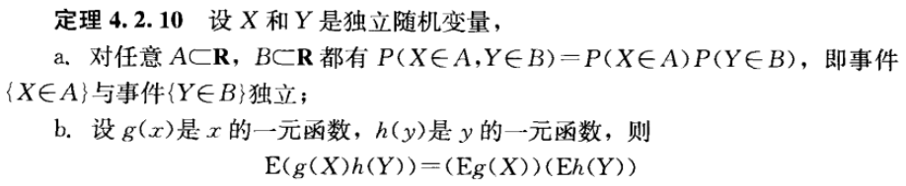
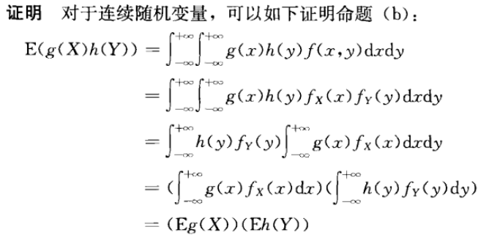
4.2 条件分布与独立性

Slide 19
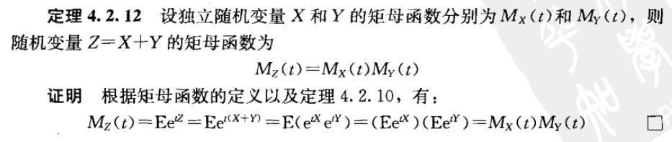
4.2 条件分布与独立性
独立随机变量之和的矩母函数

Slide 20
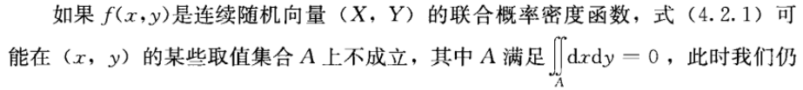

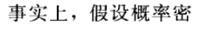
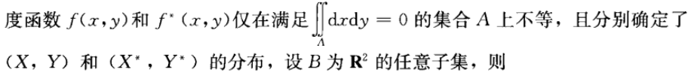


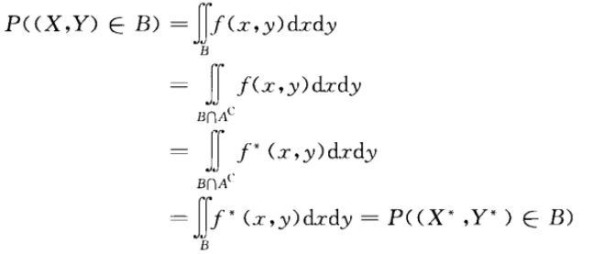
4.2 条件分布与独立性

Slide 21
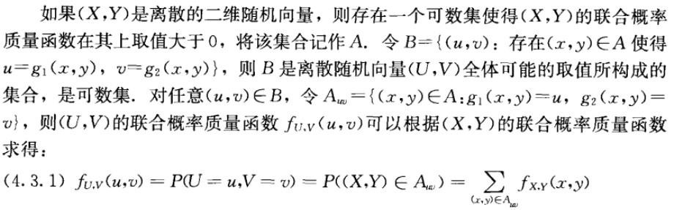
4.3 二维变换

Slide 22
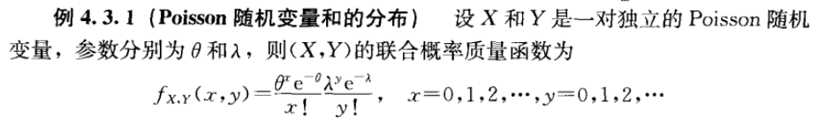
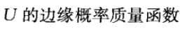
4.3 二维变换

Slide 23
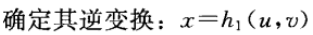
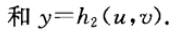
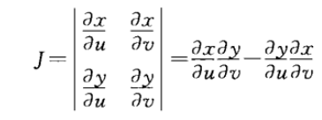

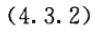
4.3 二维变换

Slide 24
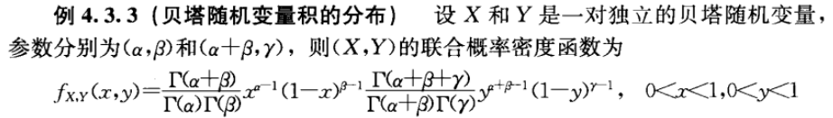
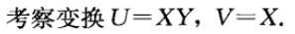

4.3 二维变换

Slide 25


4.3 二维变换

Slide 26








4.3 二维变换

Slide 27




4.3 二维变换

Slide 28





4.3 二维变换

Slide 29


4.3 二维变换

Slide 30

4.4 多层模型与混合分布

Slide 31



4.4 多层模型与混合分布

Slide 32

4.4 多层模型与混合分布
注：

Slide 33

4.4 多层模型与混合分布
即：

Slide 34


4.4 多层模型与混合分布

Slide 35






4.4 多层模型与混合分布

Slide 36



4.5 协方差与相关

Slide 37

4.5 协方差与相关

Slide 38



4.5 协方差与相关

Slide 39


4.5 协方差与相关

Slide 40


4.6 多维分布

Slide 41





4.6 多维分布
多项分布：

Slide 42


4.6 多维分布

Slide 43


4.6 多维分布

Slide 44


4.6 多维分布

Slide 45



4.6 多维分布
正态分布：

Slide 46

4.6 多维分布

Slide 47




4.6 多维分布

Slide 48





4.7 不等式

Slide 49





4.7 不等式

Slide 50

4.7 不等式

Slide 51



4.7 不等式

Slide 52




4.7 不等式

Slide 53




4.7 不等式

Slide 54

4.7 不等式

Slide 55


4.9 杂录

Slide 56

4.9 杂录

Slide 57


4.9 杂录

